Slide 2
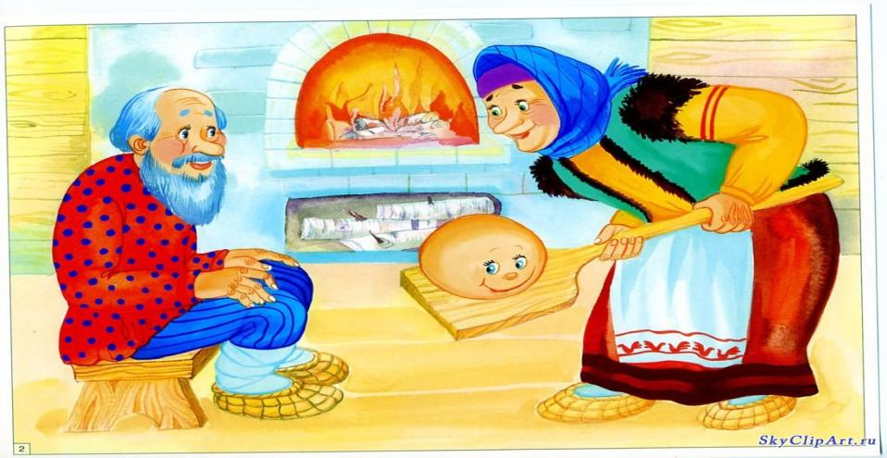
Жили-были дед и баба на полянке у реки
И любили очень-очень на сметане колобки.
Бабка тесто замесила, колобка она слепила, В печь его поставила, там его оставила. Вышел он румян пригож и на солнышко похож. Он остыть хотел немножко и улёгся на окошко.

Slide 3
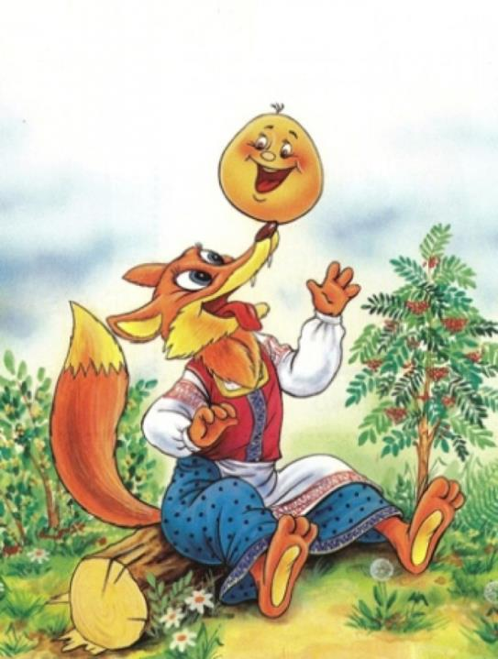
Но случилась с ним беда — утащила колобка рыжехвостая лиса.

Slide 4
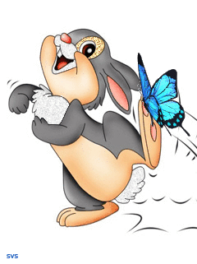

Slide 5
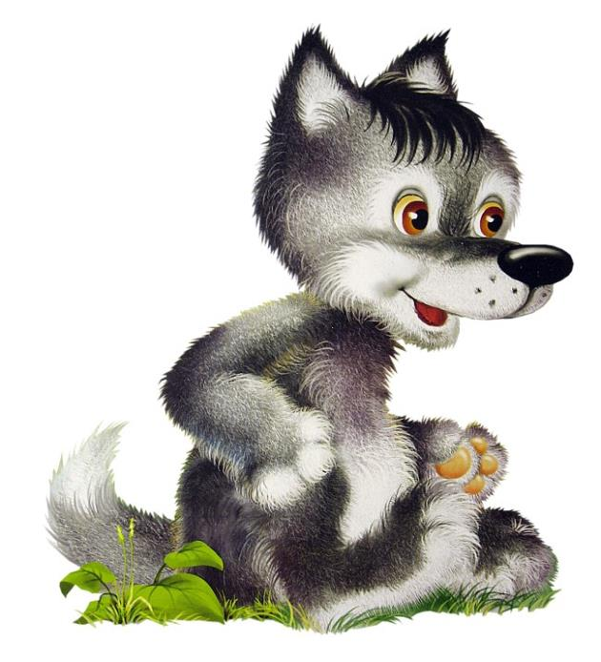

Slide 6
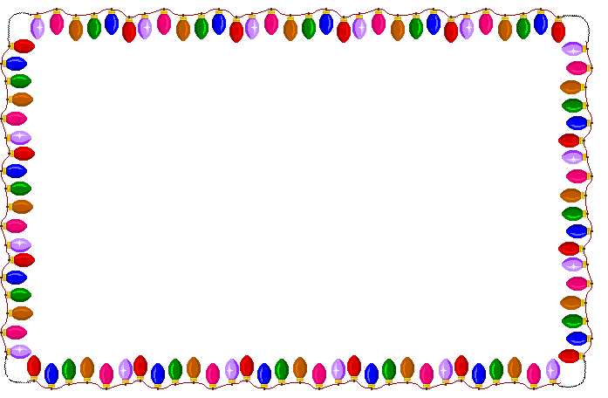
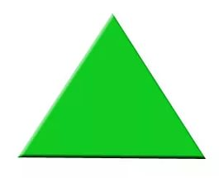

Slide 7
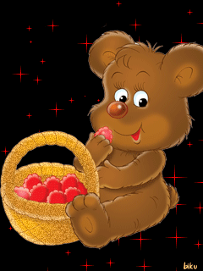

Slide 8
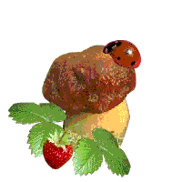

Slide 9
